Slide 1

TRƯỜNG TIỂU HỌC QUẢNG TIÊN
CHÀO MỪNG QUÝ THẦY CÔ
VỀ DỰ GIỜ THĂM LỚP
Hoạt động trải nghiệm
BÀI 16: SHL TÌNH CẢM GIA ĐÌNH

Slide 2
Thứ……ngày…..tháng…..năm…….
HOẠT ĐỘNG TRẢI NGHIỆM
SINH HOẠT LỚP: TÌNH CẢM GIA ĐÌNH
I. Sơ kết hoạt động tuần qua.
1) Kết quả thi đua cuối tuần vừa qua:
- Thực hiện tốt nền nếp học tập, đến lớp đúng giờ tham gia thi đua tuần học tốt do đội cờ đỏ tổ chức.
- Thực hiện tốt việc làm bài tập đầy đủ, chăm chỉ học tập, không nói chuyện riêng trong giờ học.
- Thực hiện tốt vệ sinh cá nhân, vệ sinh lớp học. Tham gia sinh hoạt tập thể nghiêm túc và hoạt thành tốt
2) Tồn tại:
- Có một số bạn đi học muộn, một số bạn vẫn nói chuyện riêng trong giờ học.

Slide 3
Thứ……ngày…..tháng…..năm…….
HOẠT ĐỘNG TRẢI NGHIỆM
SINH HOẠT LỚP: TÌNH CẢM GIA ĐÌNH
II. Kế hoạch hoạt động tuần tới.
- Thi đua lập thành tích chào mừng ngày…………….
- Tiếp tục thực hiện tốt nền nếp học tập, đến lớp đúng giờ tham gia thi đua tuần học tốt do đội cờ đỏ tổ chức.
- Khắc phục những tồn tại trong tuần trước để hoàn thành xuất sắc nhiệm vụ tuần này.
- Thực hiện tốt việc làm bài tập đầy đủ, chăm chỉ học tập, không nói chuyện riêng trong giờ học.
- Thực hiện tốt vệ sinh cá nhân, vệ sinh lớp học. Tham gia sinh hoạt tập thể nghiêm túc và hoạt thành tốt

Slide 4
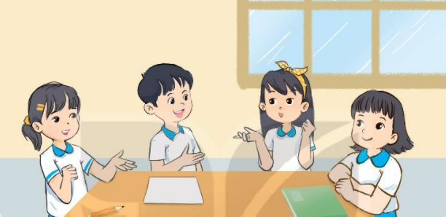
Thứ……ngày…..tháng…..năm…….
HOẠT ĐỘNG TRẢI NGHIỆM
SINH HOẠT LỚP: TÌNH CẢM GIA ĐÌNH
III. Sinh hoạt chủ đề “Tình cảm gia đình”.
1) Sáng tác truyện tranh về tình cảm gia đình theo nhóm
- Hãy cùng nhau sinh hoạt nhóm 4 để Cùng sáng tác câu chuyện về tình cảm gia đình.
- Mỗi bạn chọn một nhân vật hoặc một sự việc trong câu chuyện để minh họa.
- Ghép lại thành một truyện tranh hoàn chỉnh.
- Trình bày câu chuyện trước lớp

Slide 5
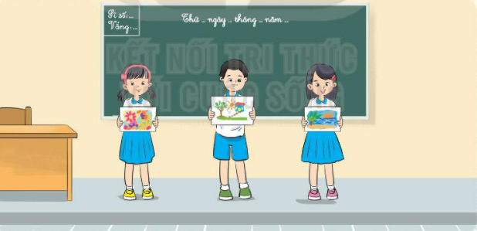
Thứ……ngày…..tháng…..năm…….
HOẠT ĐỘNG TRẢI NGHIỆM
SINH HOẠT LỚP: TÌNH CẢM GIA ĐÌNH
III. Sinh hoạt chủ đề “Tình cảm gia đình”.
1) Sáng tác truyện tranh về tình cảm gia đình theo nhóm
Em có thể sáng tác câu chuyện: Hồi nhỏ, em rất hay bị ốm. Mẹ là người đã luôn kề bên em, thức khuya, dậy sớm để vừa chăm em vừa kịp giờ đi làm. Lúc em ốm, đầu vô cùng đau, không muốn ăn uống gì cả, mẹ dỗ dành động viên em từng miếng cơm, viên thuốc. Đêm nằm em rét run liên tục, mẹ nằm cạnh mà lo trông em cả đêm liền. Em rất thương mẹ.

Slide 6
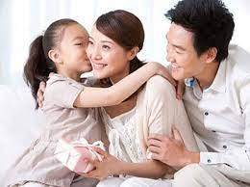
Thứ……ngày…..tháng…..năm…….
HOẠT ĐỘNG TRẢI NGHIỆM
SINH HOẠT LỚP: TÌNH CẢM GIA ĐÌNH
III. Sinh hoạt chủ đề “Tình cảm gia đình”.
1) Sáng tác truyện tranh về tình cảm gia đình theo nhóm
- Thường xuyên bày tỏ lòng biết ơn đối với bố mẹ, người thân thông qua những việc làm cụ thể
- Nói lời yêu thương với bố mẹ, người thân trước khi đi ngủ, vào các dịp sinh nhật, ngày Tết.

Slide 7
Thứ……ngày…..tháng…..năm…….
HOẠT ĐỘNG TRẢI NGHIỆM
SINH HOẠT LỚP: TÌNH CẢM GIA ĐÌNH
III. Sinh hoạt chủ đề “Tình cảm gia đình”.
- Thường xuyên bày tỏ lòng biết ơn đối với bố mẹ, người thân thông qua những việc làm cụ thể: giúp bố mẹ việc nhà, chăm chỉ học tập để bố mẹ luôn yên tâm, luôn làm bố mẹ vui bằng cách hát cho bố mẹ vui làm trò cười đùa giỡn, …
- Nói lời yêu thương với bố mẹ, người thân trước khi đi ngủ, vào các dịp sinh nhật, ngày Tết như: Chúc mẹ/ bố ngủ ngon, chúc mẹ ngày phụ nữ việt nam, chúc bố dịp sinh nhật, …

Slide 8

XIN CHÂN THÀNH CẢM ƠN
QUÝ THẦY CÔ GIÁO VÀ CÁC EM

